Slide 1
ΤΟ ΡΗΜΑ ‘ΕΙΜΑΙ’ ΣΤΑ ΑΓΓΛΙΚΑ
I AM Εγώ είμαι
YOU ARE Εσύ είσαι
HE IS Αυτός είναι
SHE IS Αυτή είναι
IT IS Αυτό είναι
WE ARE Εμείς είμαστε
YOU ARE Εσείς είσαστε
THEY ARE Αυτοί, -ές, -ά είναι

Slide 2
ΕΠΙΘΕΤΑ ΠΟΥ ΠΕΡΙΓΡΑΦΟΥΝ ΑΝΘΡΩΠΟΥΣ
Τall ψηλός
Short κοντός
Οf medium height μεσαίου ύψους
Thin λεπτός
Plump παχουλός
Young νέος
Middle-aged μεσήλικας

Slide 3
ΠΕΡΙΓΡΑΦΩ ΤΟΝ ΕΑΥΤΟ ΜΟΥ ΄Η ΤΟΥΣ ΑΛΛΟΥΣ
I am tall and thin.
She is short and thin
Ηe is plump
We are of medium height
You are young
They are middle-aged
It is blue
Mary is middle-aged

Slide 4
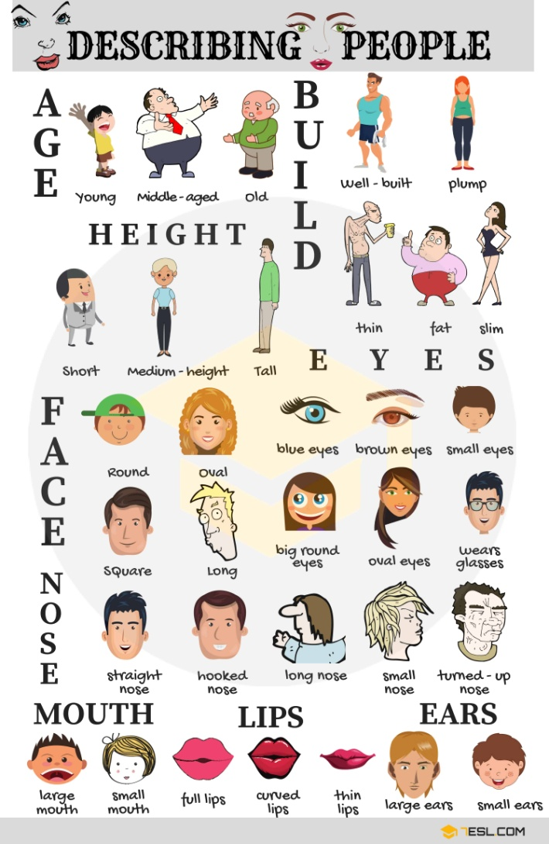
ΠΕΡΙΓΡΑΦΕΣ ΑΝΘΡΩΠΩΝ

Slide 5
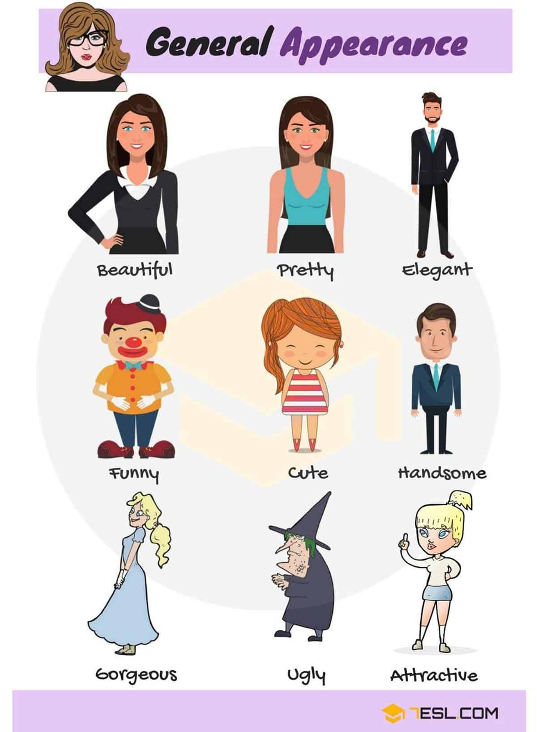
ΓΕΝΙΚΗ ΕΜΦΑΝΙΣΗ

